Slide 1

DOANH THU PAYKX THÁNG 5/2024
Doanh thu PayKX đến từ các giao dịch thanh toán và dịch vụ ví điện tử
Dự án: Ví điện tử PayKX dành cho sinh viên.
Thời gian báo cáo: Tháng 5/2024.
Mục tiêu: Theo dõi doanh thu và đánh giá hiệu quả hoạt động.
Nội dung: Doanh thu, chi phí, lợi nhuận

Slide 2
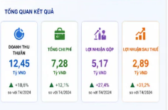
Doanh thu tập trung chủ yếu vào các giao dịch thanh toán
Doanh thu thuần : 12.45 tỉ VND
Tổng chi phí : 7.28 tỉ VND lợi nhuận gộp :5.17 tỉ VND
Lợi nhuận sau thuế : 2.89 tit VND

Slide 3
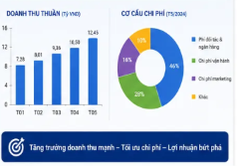
Cơ cấu chi phí , và cơ cấu doanh thu dc thể hiện ở 2 biểu đồ trên

